Slide 1
Интеллектуальная игра
«Самый умный»

Slide 2
РАУНД 1.

Slide 3
ПЕРЕВЕРТЫШИ

Slide 4
Суть игры состоит в том, чтобы отгадать как можно больше перевертышей. Перевертыш — это название книги (фильма), или строчка известного стихотворения, либо пословица (поговорка), где все слова заменены антонимами, т.е. словами, противоположными по смыслу (трус-храбрец, земля-небо, добрая-злая, милый-противный, работать-отдыхать, бежать-стоять, горячо-холодно). Например, Черная луна джунглей — перевертыш названия фильма Белое солнце пустыни.

Slide 5
Чтобы всем было понятно, рассмотрим подробно расшифровку перевертыша строчки из стихотворения:
Лежу перед окном у светлицы сухой…
Начинаем искать замену словам: лежу — стою или сижу, перед — за или над, светлица — темница, сухой — мокрый или сырой. Правильный ответ -
Сижу за решеткой в темнице сырой…

Slide 6
1.Бодрого дня, старички!
2.На войне людей
3.Час позора
4.Манекен и беспредел
5.Вечерняя планета
6.Лес кошмаров
7.Кружок домоседов
8.Радиоглазики
9.Злобная ночь

Slide 7
1.Спокойной ночи, малыши!
2.В мире животных
3.Минута славы
4.Человек и закон
5.Утренняя звезда
6.Поле чудес
7.Клуб путешественников
8.Телепузики
9.Добрый день

Slide 8
Перевертыши пословиц и поговорок

Slide 9
Леди в карете – скакунам тяжелее
Прикинулся поганкой — вылезай из капота
Закинь глаза на свое безделье
Уйти от новой стиральной машины

Slide 10
Баба с воза – кобыле легче
Назвался груздем — полезай в кузов
Не суй нос в чужие дела
Остаться у разбитого корыта

Slide 11
Раунд 2

Slide 12
В Швеции владельцы собак отдают предпочтение низким, прижатым к земле породам, а в соседней Норвегии, наоборот, любят нескладно высоких, как двухэтажный автобус, собак. Чем объясняется такая разница во вкусах у соседних, родственных народов?

Slide 13
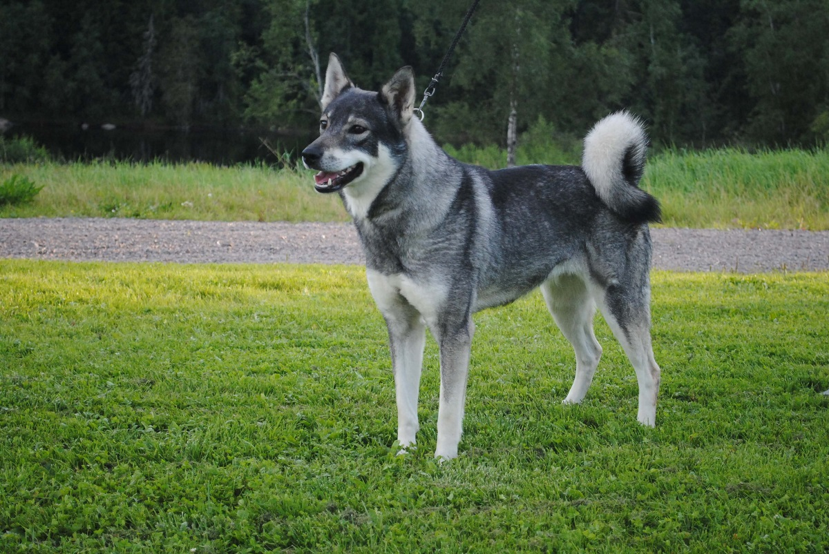
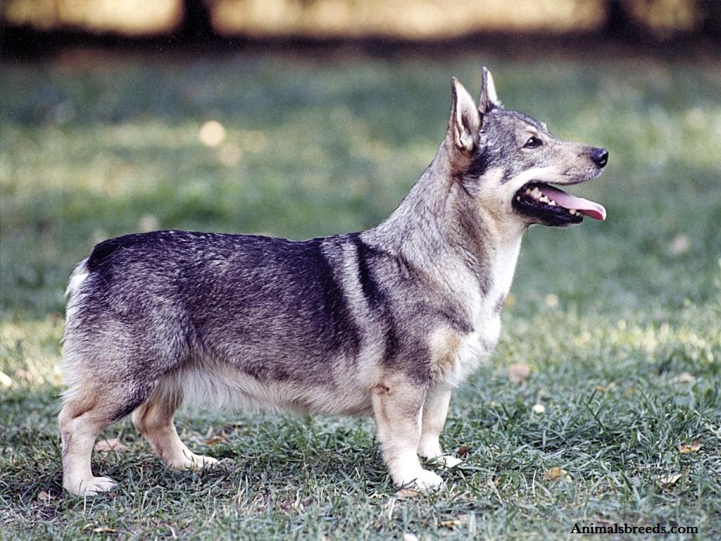
В Швеции налог с владельцев собак назначается по их росту, а в Норвегии – по длине.

Slide 14
В 2004 году в Лондоне был установлен памятник животным, принимавшим участие в войнах. Среди лошадей, слонов, собак, мулов, голубей, дельфинов неожиданно оказалось и одно насекомое, которое в годы Первой мировой войны скрашивало мрачное окопное существование английских солдат и офицеров. Назовите это насекомое.

Slide 15
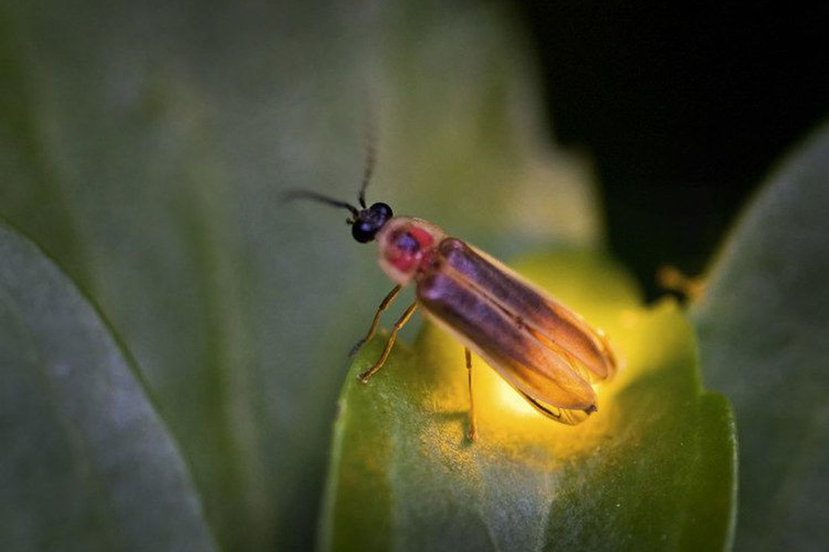
Светлячок. Комментарий: При их свете в окопах можно было рассматривать топографические карты.)

Slide 16
Однажды был выпущен плакат, предназначенный для рекламы обезболивающего средства. Плакат состоял из трех рисунков. На первом была изображена женщина с перекошенным лицом, страдающая от боли. На втором – женщина, принимающая лекарство. На третьем – та же женщина, счастливая и довольная. В Европе этот плакат способствовал увеличению спроса на это лекарство. А вот в Саудовской Аравии эта рекламная компания потерпела полное фиаско. Почему?

Slide 17
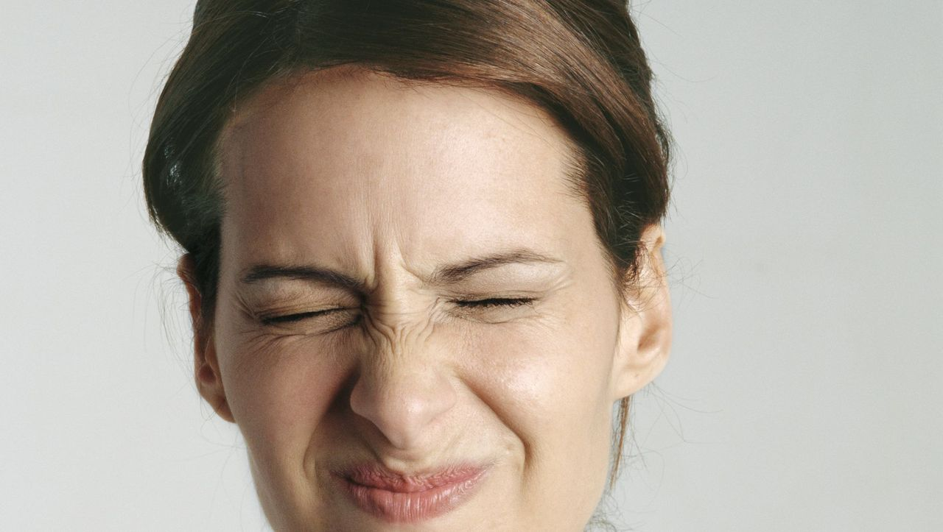
Рисунки в Саудовской Аравии рассматривают так же, как читают – справа налево

